Slide 1
EFB – hur gör man?
Christian Lofur
Ola Johansson
Notes:
Åhörarskaran kan delas in i minst tre grupper:
AOC
SPO
”Statsluftfart” – lyssna som ett AOC.
(Sedan har vi flera operatörer som flyger både CAT och SPO, om ni enbart vill ha EFB i SPO ok, i övrigt – följ CAT så ”är ni hemma”)

Slide 2
Vi har försökt förenkla, alla detaljer är inte med.

Slide 3
All portabel elektronik
Intentional transmitters, och
Non-intentional transmitters
Notes:
Delas in i de som ”ska” sända och de som inte har sändarfunktion. Om sändarfunktion stängs av räknas elektroniken som non-intentional transmitter. (Exempelvis flight mode.)
Även den senare kategorin strålar lite, från exempelvis skärmen.

Slide 4
Luftfartygen
Finns de som är certifierade ”T-PED toleranta”
Finns andra som kan vara certifierade för användning av specifik utrustning.
Operatören kan låta genomföra EMI-test.
Eller man kan låta bli ovanstående.
Notes:
Listan finns i AMC1 CAT.GEN.MPA.140
Vi återkommer strax till den.

Slide 5
All portabel elektronik
CAT.GEN.MPA.140
SPO.GEN.130
Notes:
Bestämmelser för vad som ska iakttas för all portabel elektronik som medförs ombord, oavsett av vem.
Rädslan är främst att vi inte vet på vilket sätt en PED kan påverka vårt luftfartyg.

Slide 6
EFB
CAT.GEN.MPA.141
SPO.GEN.131
SpA.EFB.100 (för AOC)
AMC till CAT.GEN.MPA.141
AMC till NCO.GEN.125
Notes:
EFB börjar regleras i:
CAT för all CAT.
SPO.GEN.131 som pekar vidare beroende på complex = AMC till CAT.GEN.MPA.141 eller non-complex aircraft = AMC till NCO.GEN.125.
Det står mycket matnyttigt i SpA.EFB även för en SPO-operatör, läs det gärna.

Slide 7
Bedömning av hårdvarans lämplighet
Hur monteras den?
Läsbarhet?
Batteritid eller ansluten till laddning?
Stand alone eller ansluten till annat system?
EMI? Eller flight mode? (räcker för de flesta av er)
Notes:
Kan sammanfattas i fem punkter.
Skiljer mycket mellan CAT och SPO komplexa luftfartyg mot SPO icke komplexa luftfartyg.
NCO.GEN.125 Får inte ha något ombord som kan medföra fara. GM fara, flight mode = problemet antas ur världen.
Montering: TC, ändrat TC eller STC. Alternativt sugkoppar eller kneeboard med kardborre på/runt benet. (Beprövat, hittar ni på någonting nytt behöver det visas att det är lika säkert).
Läsbarhet: siktvinkel, ljusstyrka, kontraster etc.
Batteri: Hur mycket laddat före flygning? (batteristatus vs bränsle ombord t.ex.).
Anslutet till laddning: godkänd installation för strömförsörjningen, kontroll av kablar ingå i preflight.
Stand alone = flight mode. Ansluten till luftfartyget? Hur? Ansluten till omvärlden? Hur? EMI etc.
Flight mode? Om ni inte opererar low vis approach (SPA.LVO) och kan ha paddan i flight mode (non-intentional transmitter) behövs inget EMI-test.

Slide 8
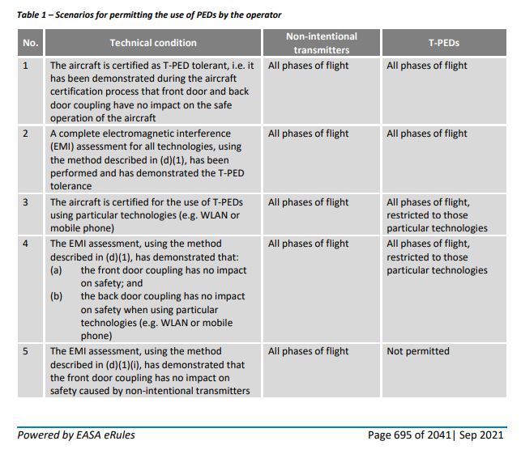
AMC1 CAT.GEN.MPA.140 Tabell 1
Notes:
Tabellen listar olika scenarier och vad som gäller för PED ombord i respektive scenarie.
Det finns instruktioner under tabell 1 för hur man ska genomföra EMI-test. Hänvisningar till test-standards.
(Det fungerar således inte att ha paddan igång i luftfartyget och se själv vad som händer.)

Slide 9
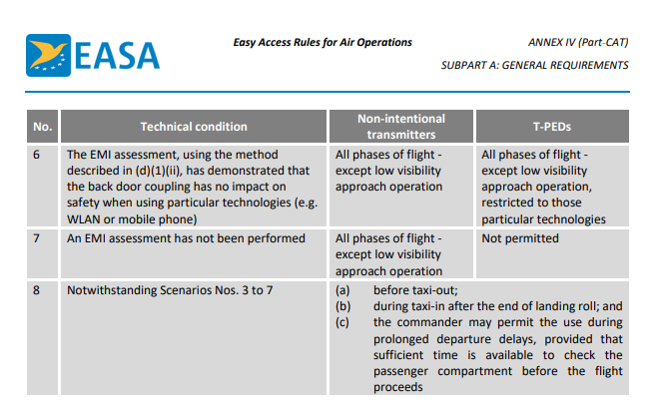
AMC1 CAT.GEN.MPA.140 Tabell 1, forts.
Notes:
Alternativ nummer 7 i listan tror vi är applicerbart för de flesta av er. Det säger att om ni har EFB i flight mode (alla sändarfunktioner avstängda, kan behöva kontrolleras att även exempelvis bluetooth stängs av) och inte avser genomföra low visibility approach (ILS CAT I är ”ovanför” low vis), så behöver ni inte genomföra EMI-test (och heller inget krav på T-PED tolerans hos luftfartyget).
Punkt nummer 8 i listan handlar om under vilka faser av en flygning som PED får användas oaktat om de sänder avsiktligt eller inte och oaktat vilka åtgärder operatören har vidtagit (EMI test etc.) eller inte.

Slide 10
Mjukvara - appar
Typ A
Typ B
Appar som inte kan klassas som typ A eller B
Övriga appar ”miscellaneous”
Notes:
AMC1, 2 och 3 CAT.GEN.MPA.141(b)
En EFB app är inte en del av det certifierade luftfartyget.
Nu ska vi försöka hjälpa er förstå vad som är vilken typ av applikation.
Typ A ”browsers that display certificates, operations specification, airworthiness records including tech log”, även ”manuals and additional information such as passenger and cargo manifests and notification on SCP’s and special load”, samt ”other information such as emergency responce guidance, trip schedulling, passenger info requests and documents regarding flight crew currency”.
Typ B ”browsers that display operations manual, including MEL, AFM, operational flight plan, grafisk väderpresentation, flygkartor, prestandaberäkning, massa&balansberäkning samt in-flight weather info.”
Appar som inte får klassas som A eller B: displayinfo som används taktiskt för att navigera eller för att undvika väder, hinder eller annan trafik.
Likaså displayinfo som meddelar status på luftfartygets kritiska eller viktiga system, hjälper med åtgärder efter felfunktion på dessa eller ersätter existerande avionik. Sådant kräver certifiering.
Misc. Har inte direkt med operationen att göra, kan vara web- och epostprogram, bildprogram och program för markpersonal (kan vara relaterat till underhåll).

Slide 11
Hönan och ägget
Meddela Transportstyrelsen påbörjan av ”Operational Evaluation Test”. (AOC)
Under ovan nämnda provperiod utgör EFB ett extra system ombord, det som EFB ska ersätta måste fungera parallellt och hållas uppdaterat.
Avslutat test: skriv rapport, ta med er erfarenheterna, ansök (AOC) om godkännande typ B-appar.
Godkännande (AOC) erhållet och alla lärdomar överförda (AOC och SPO); nu kan EFB ersätta tidigare papperslösningar!
Notes:
Provperiod.
I AMC1 SPO.GEN.131(b)(1) står det att riskanalys och mitigeringar ska vara på plats innan ”trial period” påbörjas. (Komplexa luftfartyg)
I AMC3 SPA.EFB.100(b) står det att evaluation test ska genomföras. AOC ska notifiera myndigheten innan valideringsperioden påbörjas. AOC rapporterar sedan efter provperioden utkomsten och eventuella ändringar de genomfört, därefter kan myndigheten skriva beslut om typ B-applikationerna.
Under perioden när test av ny hårdvara och / eller ny typ B-applikation genomförs behövs ett backupsystem. Testet är ju till för att utvisa om ni har tänkt på alla faror och för att verifiera funktionalitet alternativt påvisa om ni behöver tänka om kring några delar/detaljer.
Provperioden ska normalt vara (minst) sex månader. Det finns utrymme under vissa omständigheter att använda en kortare provperiod (se AMC3 SPA.EFB.100(b)).

Slide 12
Vad får man ha?
COTS; Commercial of the shelf, saker man köper i en vanlig affär.
På något vis monterad.
Strömförsörjning.
Appar.
Notes:
Omständigheter så som tryckkabin medför att paddan (typen) ska vara trycktestad.
Om man inte kan nöja sig med flight mode behövs EMI-test eller T-PED tolerant luftfartyg.
Monterad = monterad (eller säkert fastsatt) i hållare som är installerad (TC, mod TC eller STC), monterad i hållare som sitter fast med sugproppar eller monterad i hållare som sitter fast på benet med kardborre. Man ska inte behöva verktyg för att montera paddan i eller ta bort paddan ur hållaren. Om besättningen inte kan ta bort paddan utan verktyg ska hela installationen (inklusive padda) omfattas av typcertifikatet eller ett STC.
Strömförsörjning. TC, mod TC eller STC.
Apparna är ju anledningen till varför man vill ha EFB, flera appar som finns är mycket bra, som operatör ska ni bara säkerställa att användningen, som helhet, blir säker.

Slide 13
Hjälp till ansökan
Länkar till notifierings- och ansökningsformulär på hemsidan.
Notes:
För AOC; använd formulären och sänd in dessa.
För SPO; ni ska kunna visa var i processen ni befinner er vid en fråga. Använd med fördel formulären för er egen dokumentering.
Visa dokumenten kort.

Slide 14
Vad ska ni göra för arbete?
Utöver att det står i 965 så finns hjälp även i ”Notifiering om påbörjande av operativ evalueringsperiod…”
  Genomföra riskanalys (MoC för EFB-implementering)
  Ta fram administrativa procedurer
  Ta fram beskrivning av systemet som helhet och dess ingående delar
  Utbilda besättningsmedlemmarna
  Bedöma om hårdvara och mjukvara är lätt att använda, går det att göra fel (och vad kan det få för konsekvenser)
Notes:
MoC = normalt arbete vid förändringar.
Admin-procedurer handlar om exempelvis hur uppdateringar av iOS granskas och implementeras, hur andra uppdateringar hanteras och hur databaser hålls aktuella.
Beskrivingar ska vara arbetsinstruktion för besättning, hur fungerar systemet? Hur fungerar apparna? Var ska paddan monteras och hur? Hur gör man om man har gjort fel? Med mera.
Utbildning anpassad till klientelet (exempelvis vana och djupgående kunskaper, vem får göra vad).
Bedömning – assessment, Human Factors, kan säkert ingå som del i er riskanalys.

Slide 15
Lycka till!
Frågor?
christian.lofur@transportstyrelsen.se
ola.johansson@transportstyrelsen.se

